Slide 1

Titlul proiectului
„Dezvoltarea şi consolidarea culturii calităţii la nivelul sistemului de învăţământ superior românesc”
Evaluarea institutională
a Universităților
Iordan Petrescu

Slide 2
Elemente de identitate ale proiectului
Investeşte în oameni!
Proiect cofinanţat din Fondul Social European prin Programul Operaţional Sectorial Dezvoltarea Resurselor Umane 2007 – 2013
Axa Prioritară 1 „Educaţia şi formarea profesională în sprijinul creşterii economice şi dezvoltării societăţii bazate pe cunoaştere”
Domeniul major de intervenţie 1.2 „Calitate în învăţământul superior”
Contract: POSDRU/155/1.2/S/141894
Beneficiar: Agenţia Română de Asigurare a Calităţii în Învăţământul Superior (ARACIS)
Partener: Central and Eastern European Network of Quality Assurance Agencies in Higher Education – CEENQA

Slide 3
Contextul politic și politicile educationale
Învățământul superior în Europa, precum și fiecare din sistemele de învățământ superior din EHEA se confrunta cu o serie de provocări:
Exploatarea la maximum a competențelor și abilităților tuturor membrilor societății, dobândite pe tot parcursul vieții lor și în egală masură de a oferi acestora posibilitatea de a iși dezvolta abilitățile și aspirațiile lor la un nivel superor;
Susținerea excelentei în predare și învățare, în cercetare, în oferta de burse, și implicare în folosul comunității, asigurind: calitate, eficiență, eficacitate și echitate;
Crearea unui cadru în care abilitățile și cunoștințele sunt translatate în soluții inovatoare la problemele complexe cu care se confruntă societățile noastre (de exemplu, sănătate, combaterea sărăciei, energie, alimentație, migrația, orase, locuri de muncă durabile, angajamentul față de spațiu public);
Construirea și menținerea încrederii: în autoritățile publice, între sistemul de învățământ superior și membrii societății, între țări și culturi și între persoane și instituții sociale.

Slide 4

Internaționalizarea educației în EHEA
Declarația de la Sorbona(1998) - Declarația de la Bologna (1999) – “Procesul Bologna”
Piața muncii
Piața educației
Calitate/Încredere
C.N.C – C.E.C
Calificări/Ocupații
Competențe definite în terment de rezultate ale învățării
Instituții de Învățământ Superior
Programe de studii compatibile cu cerințele pieței muncii
Asigurarea Calității
Universități/Programe de studii
QUALITAS
Recunoașterea automată a diplomelor/calificărilor

Slide 5

Relevanța proiectului în raport cu Procesul Bologna
Analiza semantică a incidenței lingvistice a direcțiilor de acțiune în PB – documente ale conferințelor ministeriale
Recunoaștere 94
Asigurarea calității 90
Cadrul calificărilor 81
Mobilitate 78
Educație Cercet. Inov. 73
Angajabilitate 45
Dimensiune socială 42
Lifelong Learning 34
Finanțarea HE 16
Deschidere internaț. 10

Slide 6

Obiectivul general al proiectului Qualitas
Obiectivul general al proiectului constă în asigurarea calităţii în sistemul de învăţământ superior din România prin:
dezvoltarea unei culturi organizaţionale centrate pe îmbunătatăţirea continuă a calităţii în cadrul instituţiilor de învăţământ superior,
formarea de competenţe manageriale la nivel instituţional şi de sistem,
creşterea calităţii programelor de studii,
creşterea relevanţei acestora pentru integrarea pe piaţa muncii şi pentru societatea bazată pe cunoaştere.

Slide 7

Evaluarea stării calităţii sistemului naţional de învăţământ superior
Internaţionalizarea preocupărilor privind asigurarea calităţii
Dezvoltarea sistemului de asigurare internă a calităţii în universităţi
OBIECTIVE
SPECIFICE
Dezvoltarea continuă a unei baze relevante de indicatori de măsurare a calităţii învăţământului superior
Auto-evaluarea internă şi evaluarea externă periodică a universităţilor şi programelor lor de studii
Îmbunătăţirea managementului universitar şi creşterea capacităţii universităţilor de a furniza calificări relevante pentru piaţa muncii

Slide 8

ACTIVITĂŢILE PROIECTULUI
PL I. Activităţi de management si monitorizare a proiectului
PL I.1. Realizarea managementului strategic şi tehnic
elaborarea rapoartelor tehnice
realizarea de notificări şi acte adiţionale
elaborarea de specificaţii tehnice pentru achiziţii
pregătirea procedurilor de achiziţie
realizarea coordonării pachetelor de lucru şi gestionarea resurselor umane
identificarea şi minimizarea riscurilor
monitorizarea realizării indicatorilor
planificare strategică a activităţilor

Slide 9

PL I.2. Realizarea managementului financiar
elaborare cereri de prefinanţare
cereri de rambursare
elaborare rapoarte financiare şi depunerea lor la OI POSDRU
elaborarea graficului cererilor de rambursare
administrare cont special al proiectului
administrare contracte de muncă, civile etc.
salarizare
contabilizare distinctă
introducerea plăţilor realizate în cadrul proiectului în Action-web
arhivarea documentelor
PL I.3. Realizarea achizitiilor necesare in cadrul proiectului
PLI.4. Monitorizare şi evaluarea permanentă a activităţilor proiectului

Slide 10

PL II. Evaluarea calităţii şi acreditare
PL II.1 Evaluarea externă și internă a 20 universităţi
PL II.1.1. Selectarea universităţilor care vor participa la evaluarea externă şi stabilirea calendarului evaluărilor şi comunicare cu universităţile în vederea realizării rapoartelor de autoevaluare.

Slide 11

Date statistice a celor 20 de institutii selectate in proiectul QUALITAS
Nr. crt. | Universitatea | Nr facultati | Nr programe de studii | Nr posturi ocupate cu baza | Nr studenti
1 | Universitatea Politehnica Bucuresti | 15 | 94 | 1384 | 17651
2 | Universitatea Tehnica de Constructii Bucuresti | 8 | 21 | 451 | 4688
3 | USAMV Bucuresti | 9 | 32 | 385 | 9837
4 | Universitatea Bucuresti | 19 | 97 | 1322 | 20218
5 | UMF "Carol Davila" Bucuresti | 4 | 13 | 1669 | 7983
6 | Universitatea de Arte din Bucuresti | 3 | 11 | 119 | 933
7 | SNSPA Bucuresti | 4 | 11 | 138 | 2985
8 | Universitatea "1 decembrie 1918" Alba-Iulia | 5 | 34 | 163 | 2996
9 | Universitatea "Babes - Bolyai" Cluj | 21 | 252 | 1431 | 24870
10 | Universitatea din Craiova | 10 | 99 | 841 | 14216
11 | Universitatea Tehnica "Gheorghe Asachi" Iasi | 11 | 62 | 793 | 9621
12 | Universitatea de Arte "George Enescu" Iasi | 3 | 18 | 164 | 921
13 | Universitatea din Petrosani | 3 | 28 | 174 | 2403
14 | Universitatea "Eftimie Murgu" Resita | 3 | 22 | 116 | 1344
15 | Universitatea "Petru Maior" Tg. Mures | 3 | 22 | 145 | 2632
16 | Universitatea Politehnica Timisoara | 10 | 63 | 667 | 8656
17 | USAMV a Banatului Timisoara | 6 | 32 | 327 | 3859
18 | Universitatea de Vest Timisoara | 11 | 82 | 701 | 9926
19 | Universitatea Creștină "Dimitrie Cantemir" | 16 | 41 | 486 | 11156
20 | Universiteta Româno-Americană din Bucureşti | 3 | 17 | 172 | 3000
TOTAL PROIECT QUALITAS |  | 167 | 1051 | 11648 | 159895

Slide 12

Date statistice privind sistemul de învățământ superior si proiectul QUALITAS
Indicatori | De stat | Particulare | Total Romania | Proiect QUALITAS
Insitutii de invatamant superior | 55 | 46 | 101 | 20
Numar facultati | 354 | 152 | 506 | 167
Numar programe de studii | 2167 | 496 | 2663 | 1051
Numar posturi ocupate cu baza | 23817 | 3681 | 27498 | 11648
Numar studenti la licenta | 327812 | 74179 | 401991 | 159895

Slide 13
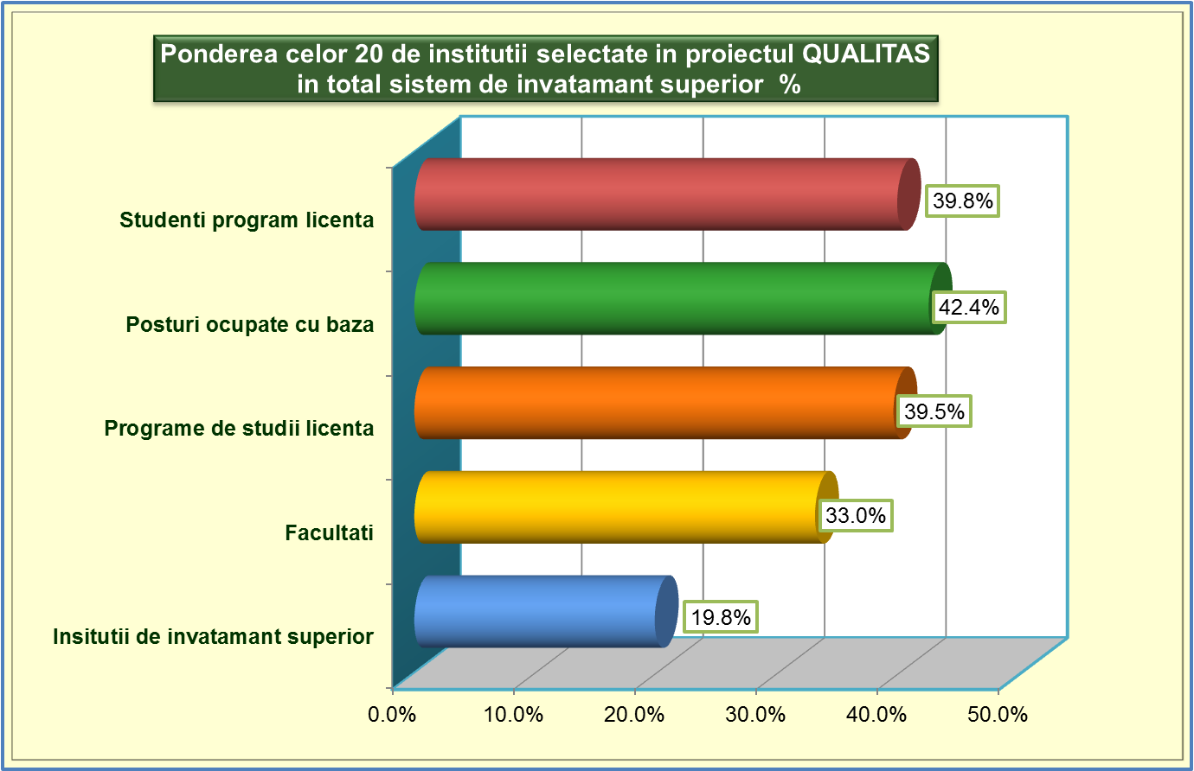

Slide 14
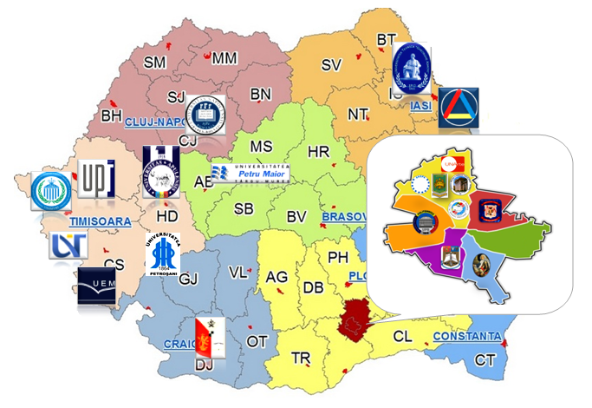
Pozitionarea geografica a institutiilor selectate in proiectul QUALITAS

Slide 15

PL II. 1.2. Selectarea şi contractarea experţilor pe termen scurt pentru misiunile de evaluare instituţională (280 experţi români şi 20 de experţi străini
PL II.1. 3. Analiza rapoartelor de autoevaluare și verificarea datelor introduse în baza de date a solicitantului.
PL II. 1.4. Organizarea vizitelor de evaluare externă şi realizarea rapoartelor de evaluare
PL II. 1.5. Analiza rapoartelor de evaluare, adoptarea acestora şi transmiterea hotărârii Consiliului ARACIS către universităţi
PL II. 1.6. Analiza comparativa a tendințelor de evoluție a stării calității învățământului superior românesc pe baza datelor furnizate de universitățile implicate în procesul de evaluare
PL II. 1.7. Elaborarea de propuneri de ajustare a politicilor și metodologiilor de evaluare și asigurare a calității în învățământul superior

Slide 16
PL III. Elaborarea de indicatori de evaluare a calităţii şi compatibilizare la nivel de sistem
Indicatori de asigurare a calității
indicatori primari - care măsoară aspectele comune tuturor instituţiilor de învăţământ superior
indicatori secundari - care măsoară aspecte specifice diferitelor categorii de instituții de învăţământ superior
indicatori terţiari - care măsoară aspecte referitoare la domenii și programe de studii

Slide 17
Activități specifice:
- Realizarea metodologiei de elaborare/revizuire a celor 3 tipuri de indicatori,
- Constituirea comisiilor de elaborare a indicatorilor la nivel institutional si al programelor de studii. Elaborarea/revizuirea indicatorilor,
- Analiza și acceptarea propunerilor de indicatori,
- Simularea aplicării indicatorilor selectaţi,
- Analiza spațiilor de variație şi validarea indicatorilor,
- Compatibilizare instituțională a indicatorilor,
- Organizarea a două Ateliere de schimb de experienţă şi cunoaştere cu actorii relevanţi din sistemul de învăţământ superior pentru a analiza convergența celor trei tipuri de indicatori,
- Elaborarea unei strategii privind asigurarea calităţii interne în învăţământul superior românesc, bazată pe dezbateri între actorii cheie din sistem și pe analize ale efectelor generate de utilizarea indicatorilor realizaţi.

Slide 18
PL IV. Analiză de sistem: calitatea în învăţământul superior românesc
Activități specifice:
- Realizarea unei cercetări incluzând trei sondaje de opinie coordonate de către ARACIS şi subcontractate unei companii specializate în testarea pieței pe eşantioane reprezentative: de angajatori, cadre didactice universitare şi studenţi pentru măsurarea percepţiei acestora faţă de politicile şi calitatea învăţământului superior românesc la nivel de sistem,
- Realizarea Barometrului Calităţii ce cuprinde rezultatele sintetice ale celor trei sondaje, a datelor rezultate din evaluarea externă şi internă a universităţilor precum şi alte date de sistem,
- Elaborarea unui Policy Paper la finalul proiectului. Formularea de concluzii şi propunerea de politici privind îmbunătăţirea calităţii la nivel de sistem şi pe tipuri de instituţii.

Slide 19

PL V. Internaţionalizare, schimb de bune practici, comunicare în asigurarea calităţii învăţământului superior românesc
- Organizarea unui workshop în domeniul asigurării calității pe problematici generale si specifice ale asigurării calității,
- Formarea actorilor relevanţi la nivel de sistem în domeniul evaluării calităţii academice. Elaborarea modulului și a materialelor de formare; definirea competențelor dobândite,
- Selectarea grupului ţintă care va fi format în cadrul sesiunilor de formare,
- Pregătirea şi realizarea sesiunilor de formare în teritoriu,
- Evaluarea cursanţilor şi a modulului de formare,
- Comunicare, informare şi publicitate,
- Organizarea a două conferinţe, una de debut şi alta de încheiere a proiectului,
- Realizarea unui site al proiectului de prezentare a rezultatelor acestuia.

Slide 20
Rezultate aștepate
Indicatori [1 output] | Nr.
Număr de universităţi sprijinite | 20
Număr de participanţi la instruire – învăţământ superior | 240
Număr de documente strategice relevante actualizate/ dezvoltate – învăţământ superior | 2
Număr de participanţi la alte servicii de educaţie (organizare oportunităţi noi de învăţare, TIC, pilotări de servicii/programe analitice noi etc.) – învăţământ superior | 45
Indicatori [2 result]
Ponderea universităţilor sprijinite care au primit acreditare prin prisma noilor standarde de asigurare a calităţii (%) | 50
Număr de studenţi care au beneficiat de operaţiunile finanţate la nivelul instituţiilor de învăţământ superior | 30
Parteneri transnaţionali implicaţi în proiect – învăţământ superior | 1

Slide 21
Rerzultate aștepate
Grup ţintă | Nr.
Experţi în evaluare şi acreditare din comisiile de asigurare a calităţii în învăţământul superior, la nivel naţional | 125
Membri ai comisiilor de asigurare a calităţii la nivel de universitate/ facultate | 140
Membri ai comisiilor/ structurilor de conducere din universităţi şi facultăţi | 75
Personal implicat în elaborarea politicilor în învăţământul superior | 10
Personal implicat în dezvoltarea si managementul calificarilor la nivel de universitate/ facultate | 20
Studenţi | 30
Personal implicat în dezvoltarea programelor de studii universitare | 10

Slide 22

Experienţa relevantă a partenerului pentru domeniul proiectului
1. CEENQA: ISTORIC ȘI OBIECTIV
fondată în 2001 (cea mai veche rețea de agenții de asigurare a calității din Europa)
înregistrată în Düsseldorf, Germania
organizație non-guvernamentală și non-profit
Obiectiv principal: “cooperarea între organizațiile membre în domeniul asigurării calității învățământului superior și contribuția la dezvoltarea Spațiului European al Învățământului Superior”

Slide 23
2. MEMBRII CEENQA
27 membri în 19 țări + 1 membru european
Albania (APAAL)
Austria (AQ)
Bosnia și Herzegovina (HEA, HEAA)
Bulgaria (NEAA)
Croația (ASHE)
Cehia (ACCR)
Estonia (EKKA)
Germania (ACQUIN, ASIIN, FIBAA, AHPGS)
Ungaria (HAC)
Kosovo (KAA)
Lituania (SKVC)
Letonia (AIKNC)
Cipru de Nord (YÖDAK)
Polonia (UKA, PKA)
România (ARACIS)
Rusia (NAA, NCPA, AKKORK)
Slovacia (AC)
Slovenia (SQAA)
Turcia (TEPDAD)
Rețeaua Europeană EAPAA

Slide 24
Activităţii relevante pentru proiectul QUALITAS
1. Furnizarea de exemple de "bune practici" în asigurarea şi dezvoltarea calităţii în învăţământul superior,
2. Organizarea/participarea de seminarii, ateliere de lucru şi conferinţe în domeniul asigurării calităţii educaţiei,
3. Facilitarea schimburilor de experţi în domeniul calităţii pe plan european (20),
4. Menţinerea relaţiilor cu alte organizaţii europene în domeniul asigurării calităţii educaţiei,
5. Menţinerea unui site web, în scopul de informare .

Slide 25
Vă mulţumim pentru atenţie şi vă dorim multe satisfacţii profesionale!
Bucuresti, 19 – 20 martie 2015

Slide 26

Mulțumiri suplimentare colegilor care în ultimile 5 luni au contribuit substanțial la
restructurarea proiectului QUALITAS
Romița IUCU
Ștefan STANCIU
Oana SÂRBU
Emilia GOGU
Mircea NEAGOE
Vasilica STAN
Marilena LOLEA
Silvia IORDACHE
Radu DAMIAN
Anca PRISECARIU
Camelia VASILE
Adina GHIDURA

